Slide 1
L’hôpital et le numérique
Philippe CASTETS | DSII

Slide 2
Mon premier étonnement
1989

Slide 3
De l’IPP aux premières pages de Cristal-net
1993 - 1998

Slide 4
. Accords Grenoble - Québec .
2001

Slide 5
. Accélération avec internet et la messagerie .
2001 - 2004

Slide 6
. Cristal-net sauce québécoise . Suite de l’aventure avec Lyon .
2005 - 2008

Slide 7
Qui utilise Via Trajectoire ?
13 Régions 119 313 Professionnels déclarés 24 829 Med. libéraux 145 996 Personnes âgées et aidants familiaux
Orientation 3 698 établissements sanitaire
. Un projet original . Tous connectés .
2008 - 2018

Slide 8
Les deux ruptures : la Performance et l’Innovation.
2009 - 2018

Slide 9
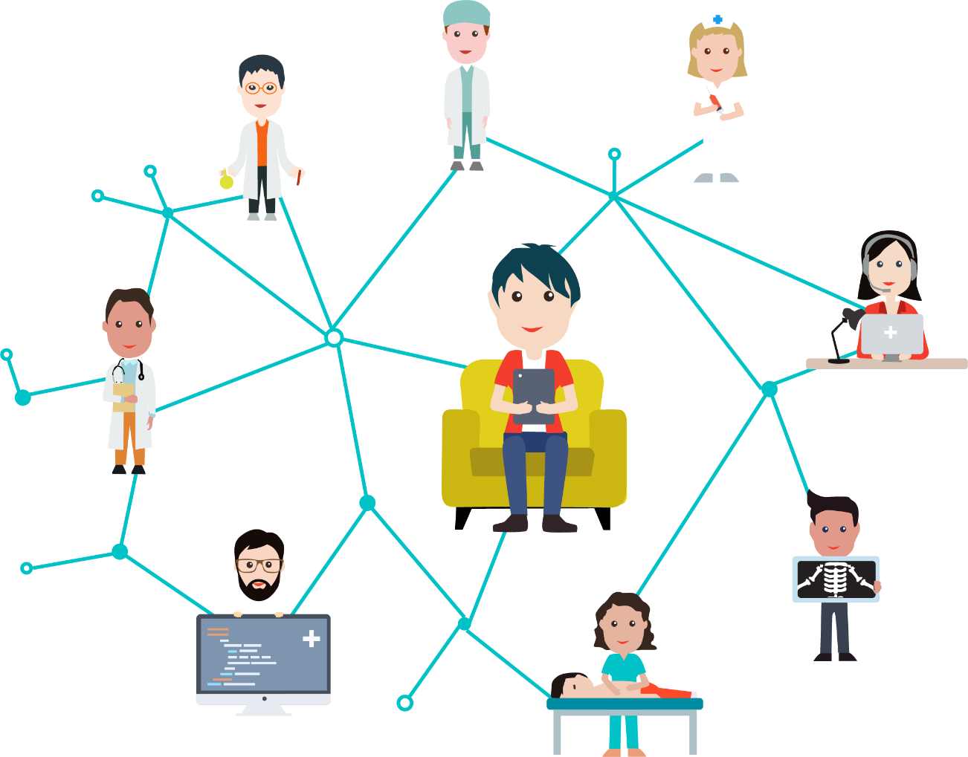
. Patient centré .
2009 - 2018

Slide 10
. Innovation . Créatif + Critique .
2015…

Slide 11
Hôpital et numérique
Comment évoluera l’hôpital ?

Slide 12
Accélération/réduction
du temps (et des distances)
Hôpital et numérique
Comment évoluera l’hôpital ?

Slide 13
La transformation du paysage sanitaire
Hôpital et numérique
Comment évoluera l’hôpital ?

Slide 14
Bouleversement
des métiers et des
rapports professionnels
Hôpital et numérique
Comment évoluera l’hôpital ?

Slide 15
Le patient au cœur
du dispositif sanitaire
Hôpital et numérique
Comment évoluera l’hôpital ?

Slide 16
